Slide 1
Радужные витамины

Slide 2
Инструкция по медицинскому применению к препарату
Регистрационный номер:
И № 280391 от 19.12.2018
Торговое название препарата:
Радужные витамины
Лекарственная форма: растворимые капсулы
Состав: Одна таблетка содержит в себе молекулы счастья, отвечающие за настроение

Slide 3
Показание к применению:
Плохое настроение периодически посещает всех, причин тому множество – начиная от усталости и низкого тонуса из – за реальных проблем, заканчивая просто эмоциональным ступором.
Решить разнообразные проемы с настроением помогут «Радужные витамины».
Способ применения и дозы:
Взрослым и детям по 1 таблетке в неограниченном количестве в сутки.

Slide 4
Описание:
Капсулы красного цвета: содержат в себе вкус сладостей – сладости помогают активизировать работу нервной системы, которая постепенно выравнивает эмоциональный фон и заодно жизненный настрой.

Slide 5
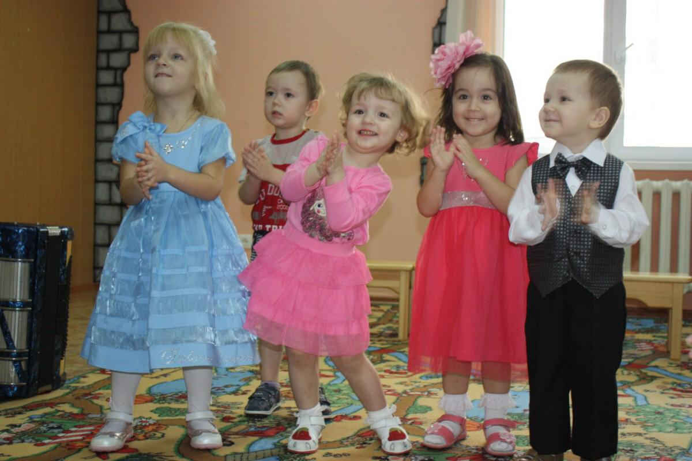
Капсулы желтого цвета: отвечают за танцевальное направление – природа заботилась о человеке и наградила его выработкой гормонов радости во время двигательной активности.

Slide 6
Капсулы зеленого цвета: содержат дозу обнимашек: простое объятие наполняет положительной энергией как обнимающего, так и того, кого обнимают.

Slide 7
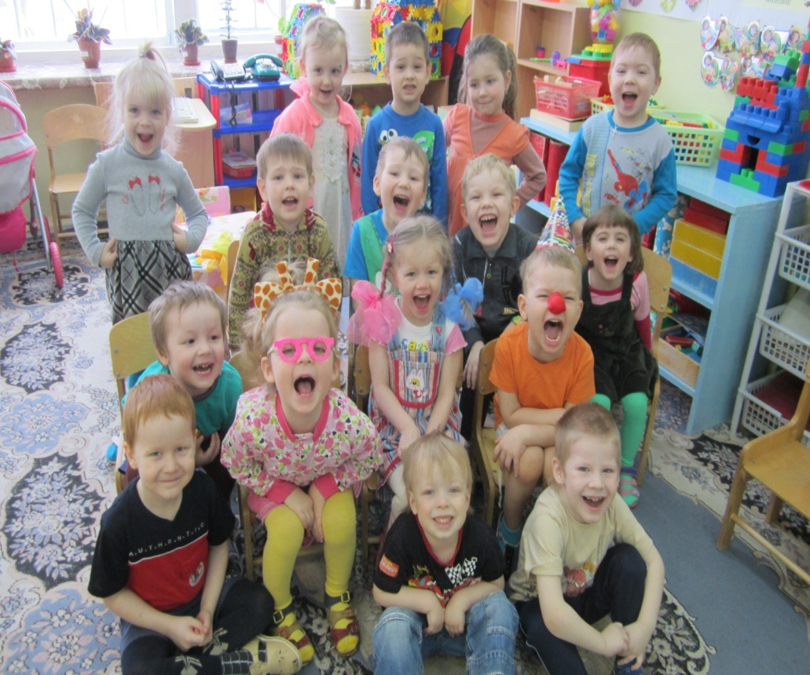
Хорошего настроения!

